Slide 1
UART
Biên soạn: Hoàng Quốc Minh

Slide 2
Nội dung
1. UART
2. RS232
3. UART trên LPC2378

Slide 3
UART
(Universal Asynchronous Receiver/Transmitter)

Slide 4
Lịch sử phát triển UART
Trong các ngày đầu của PC, 8250 UART để kết nối các máy tính
Tiếp đó là 16450 UART, 16550 UART (vẫn còn phổ biến ngày nay)
16650 UART và 16750 UART

Slide 5
UART?
Universal Asynchronous Receiver/Transmitter
Bộ thu/phát không đồng bộ đa năng, là một loại thu/phát không đồng bộ dùng để thực hiện việc chuyển đổi dữ liệu song song thành dữ liệu nối tiếp và truyền nhận nối tiếp giữa các bên phát và thu

Slide 6
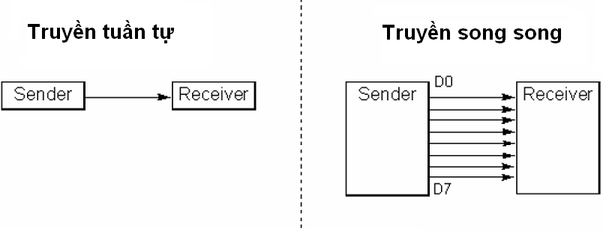
Truyền nhận tuần tự

Slide 7
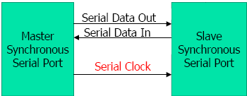
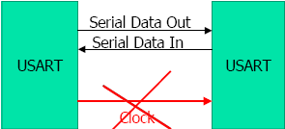
Cơ chế truyền nhận
Đồng bộ | Bất đồng bộ
SPI (Serial Peripheral Interface) I2C (Inter-Integrated Circuits) | UART (Universal Asynchronous Receiver/Transmitter)

Slide 8



Các phương thức kết nối
Đơn công (simplex connection):
  (Dữ liệu chỉ được
  truyền theo 1 hướng)
Bán song công (half-duplex):
  (Dữ liệu truyền theo 2 hướng,
  nhưng mỗi thời điểm chỉ được
  truyền theo 1 hướng)
Song công (full-duplex):
  (Dữ liệu được truyền đồng thời
  theo 2 hướng)

Slide 9
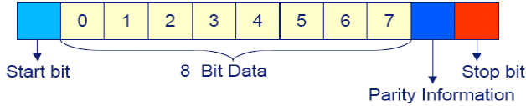
Khung dữ liệu truyền
1 bit Start (logic 0)
5 -> 8 bit dữ liệu
1 bit Parity (có thể có hoặc không)
1 - 2 bit Stop (logic 1)
LSB: bit thứ 0 sẽ được truyền đi trước

Slide 10
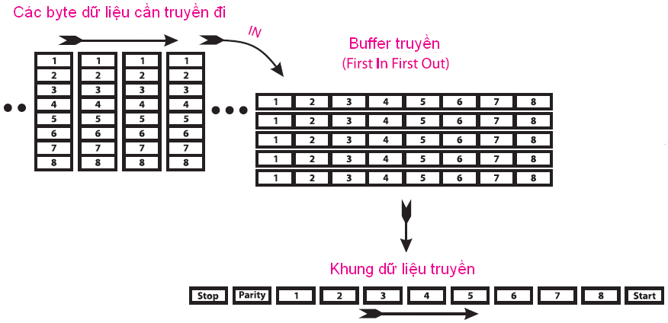
Truyền dữ liệu

Slide 11
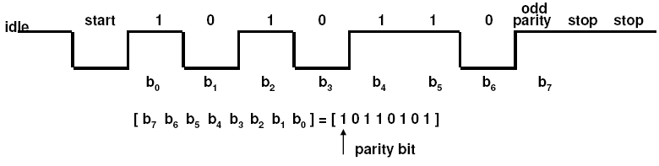
Truyền ký tự
Truyền ký tự số 5 có mã ký tự là 35H (110101B)

Slide 12
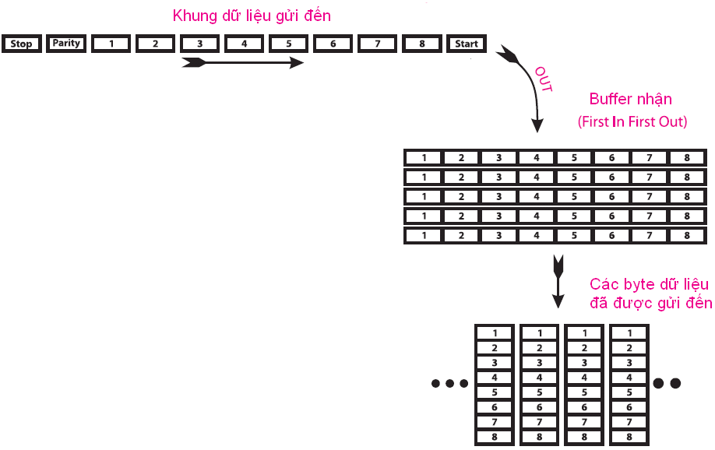
Nhận dữ liệu

Slide 13
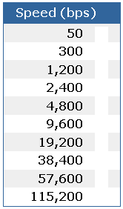
Baud rate
Baud rate là số bit nhận được cho mỗi giây

Slide 14
Flow control
Hardware flow control
  CTS/RTS
Software flow control
  Xon/Xoff

Slide 15
Các chuẩn giao tiếp
RS232 (cổng Com trên PC)
RS449
RS422A
RS423A

Slide 16
RS232

Slide 17
Lịch sử phát triển RS232
Chuẩn giao tiếp RS-232 của EIA được phát hành lần đầu tiên vào năm 1962, đến năm 1969 ra đời thế hệ thứ 3 là chuẩn RS-232C, hiện thời cũng còn được dùng rộng rãi và năm 1987 RS-232D xuất hiện. RS-232D có thể xem là cải tiến của RS-232C

Slide 18
Đặc tả RS232
Mức điện áp
  -3V to -25V: logic 1
  +3V to +25V: logic 0
Đầu nối
  Cần tối thiểu 3 chân (RxD, TxD, GND) để truyền nhận
  Có 2 loại đầu nối:
    9-pin
    25-pin
• Baud rate:
  1200, 2400, 4800, 9600, 14.4k, 19.2k, 28.8k..

Slide 19
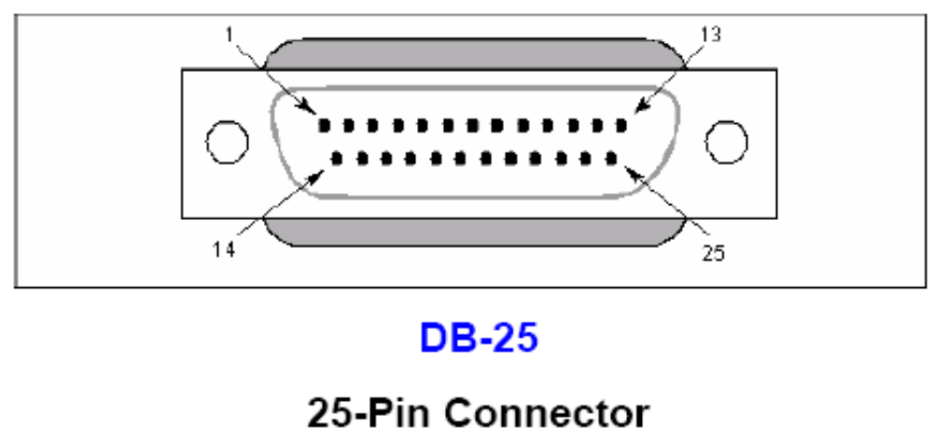
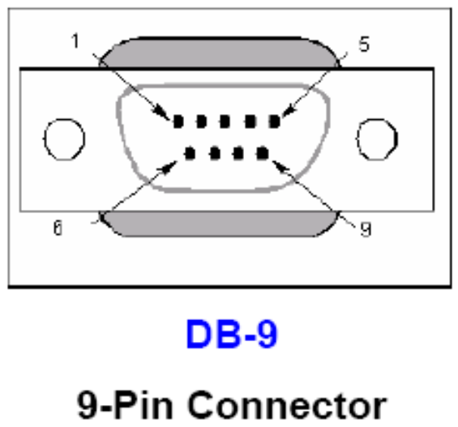
Đầu nối RS232

Slide 20
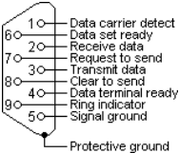
Các chân RS232
  3 chân xuất (TXD, RTS, DTR)
  5 chân nhận (RXD, CTS, DSR, DCD, RI)

Slide 21
Ý nghĩa các chân của DB9
Các nhóm chân:
  Nhóm dữ liệu
  Nhóm tín hiệu điều khiển
  Nhóm tín hiệu đất

Slide 22
Nhóm dữ liệu
Pin 2 - RxD (Data Received by DTE)
  Dữ liệu đã giải điều chế gửi từ DCE tới DTE
Pin 3 - TxD (Data Sent by DTE)
  Dữ liệu nối tiếp phát bởi DTE tới DCE trên đường dây này. Dữ liệu chỉ được phát khi các chân RTS, CTS và DSR ở trạng thái ON

Slide 23
Nhóm tín hiệu điều khiển
Pin 1 - DCD (Carrier Detect)
  Chân này lên ON 45 ms sau khi DCE nhận tín hiệu sóng mang, trong khoảng thời gian này DCE thu kiểm tra chuỗi dữ liệu tới và điều chỉnh mạch điều hợp cân bằng (adaptive equalizer)
Pin 4 - DTR (Data Terminal Ready)
  DTE sẵn sàng vận hành

Slide 24
Nhóm tín hiệu điều khiển (tt)
Pin 7 - RTS (Request To Send)
  Báo cho DCE biết là DTE muốn phát dữ liệu
Pin 8 - CTS (Clear To Send):
  DCE báo cho DTE là nó sẵn sàng truyền tín hiệu

Slide 25
Nhóm tín hiệu điều khiển (tt)
Pin 6 - DSR (Data Set Ready)
  DCE báo cho DTE là nó sẵn sàng phát và thu tín hiệu
Pin 9 - RI (Ring Indicator)
  DCE báo cho DTE là nó đã nhận được tín hiệu chuông

Slide 26
Nhóm tín hiệu đất
5. SG (Ground)
  Thiết lập mass chung, điểm tham khảo cho các điện thế đường dây

Slide 27
Các ứng dụng của UART
Industrial
  􀂄 cPCI Blade Server Management, Building Control, Heating-Ventilation-Air-Conditioning (HVAC), Security, Telemetry, Sensors, Medical, Test & Measurement, Data Terminals, Video Conf. Systems, Copiers, Printers, Data Recorder, Avionic, Robotic.
Telecom
  Network Server Management (24/7, QoS, Redundancy), Hub, Router, Switch, Console Management, Keyboard-Video-Mouse (KVM) Switches, Home Networks, Bluetooth Devices, PDA Modules. Pointof-Sale (POS)
  Credit Authorization Systems, Handheld and Inventory Terminals, Banking ATM, Ticketing and Vending, Tolls Collection Systems, Car Parking Systems.
Factory Automation and Process Control
  Processing, Packaging, Machinery, Welding, Printing.
Remote Access Server (RAS)
  PC-based Internet-Service-Providers (ISP) Systems, Modem Servers.
Wireless
  Cellular Base and Repeater Stations, Vehicle Tracking, GPS, Satellite, Marine Comm., RF Modem.
Entertainment Systems
  Video-on-demand Systems in Airplanes, Gaming, Recreation, Set-top box. .
PC
  Multi serial add-in cards in PCI/PCI-Plus/PCI-104/PMC/ISA form factors for RS-232, RS-422 and RS- 485 Interface

Slide 28
UART trên LPC2378

Slide 29
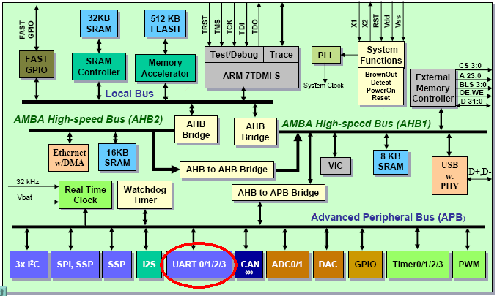
Sơ đồ khối của LPC23xx

Slide 30
UART trên LPC2378
LPC2378 hỗ trợ 4 UARTs:
  UART 0/2/3 : TXD, RXD
  UART 1 : TXD, RXD, CTS, RTS, DTR, DSR, RI…

Slide 31
Các thanh ghi cho UART
UnRBR (Receive Buffer Register, 1byte)
  Thanh ghi chứa byte dữ liệu nhận
UnTHR (Transmit Holding Register, 1byte)
  Thanh ghi chứa byte dữ liệu sẽ được gửi
UnLCR (Line Control Register, 1byte)
  Thanh ghi điều khiển sẽ quyết định định dạng dữ liệu được truyền và nhận (DataLength, Stop bit, Parity…)
…

